Slide 1
Números ordinales

Slide 2
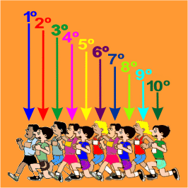
Los números ordinales indican orden.

Slide 3
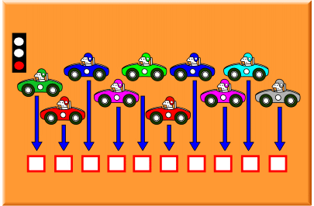
Primero → 1º
1º

Slide 4
segundo → 2º
1º
2º

Slide 5
tercero → 3º
1º
2º
3º

Slide 6
cuarto → 4º
1º
2º
3º
4º

Slide 7
quinto → 5º
1º
2º
3º
4º
5º

Slide 8
sexto → 6º
1º
2º
3º
4º
5º
6º

Slide 9
séptimo → 7º
1º
2º
3º
4º
5º
6º
7º

Slide 10
octavo → 8º
1º
2º
3º
4º
5º
6º
7º
8º

Slide 11
noveno → 9º
1º
2º
3º
4º
5º
6º
7º
8º
9º

Slide 12
décimo → 10º
1º
2º
3º
4º
5º
6º
7º
8º
9º
10º

Slide 13
Ahora…
¡¡¡¡¡¡¡PRACTÍCALO TÚ!!!!!!

